Slide 1

Exemplos de testes
Com Java e Junit

Slide 2
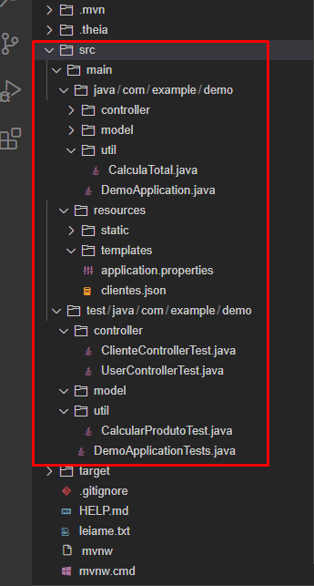
Estrutura do projeto
Pacotes
  Model
  Controller
  Util
Na pasta template um cliente.json, para simular dados de cliente.

Slide 3
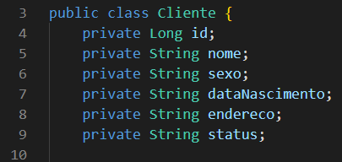
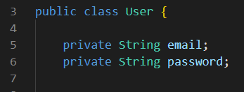
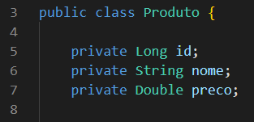
Estrutura do projeto - Model

Slide 4
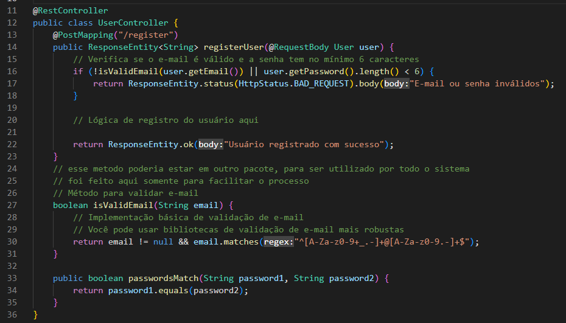
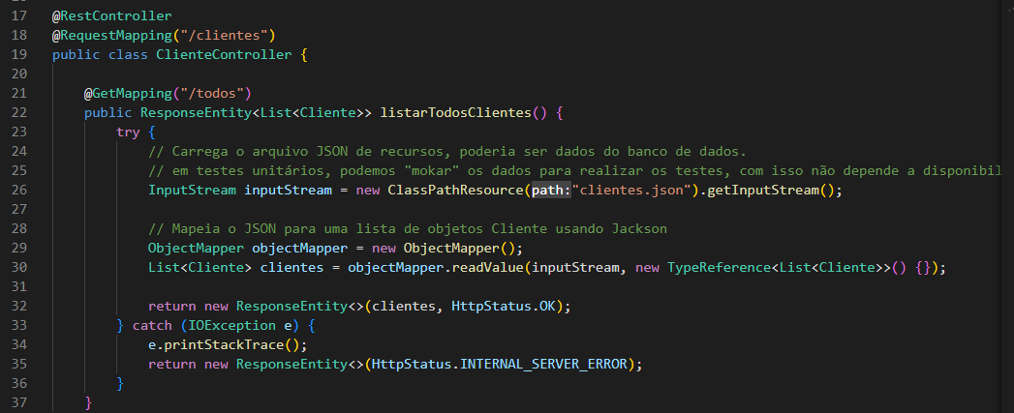
Estrutura do projeto - Controller

Slide 5
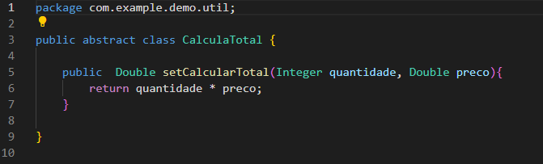
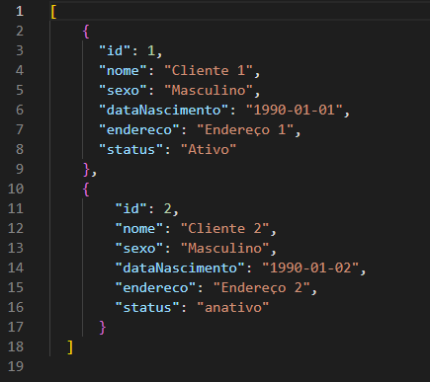
Estrutura do projeto – Util e Json na pasta template

Slide 6
Criação dos testes

Slide 7
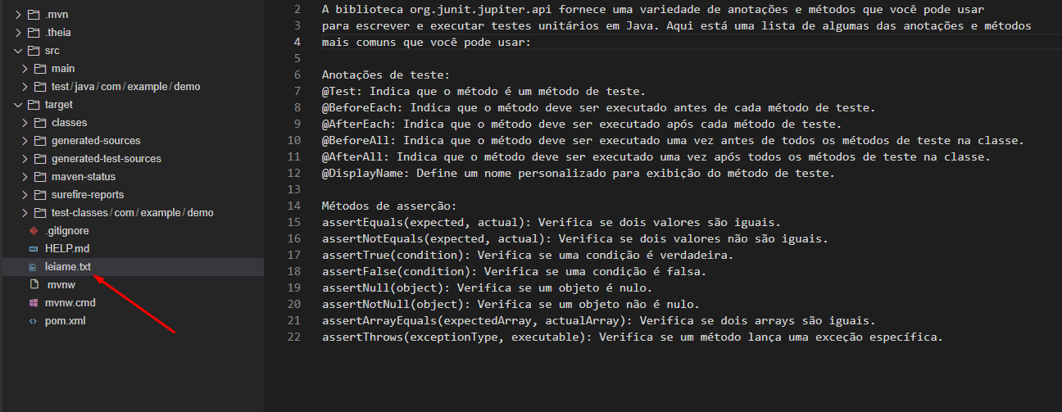
Estrutura do teste – Controller - Cliente
Resumo de algumas definições de teste.

Slide 8
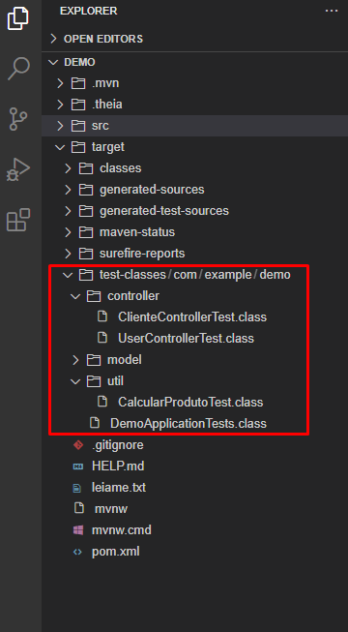
Estrutura do teste

Slide 9
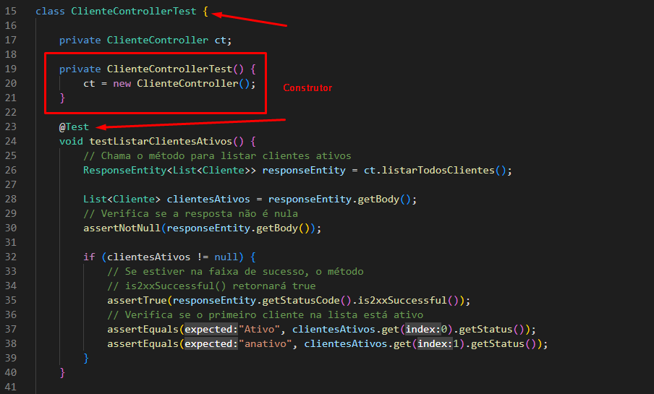
Estrutura do teste – Controller - Cliente
Nome da classe terminando com Test.
Construtor inicializando o objeto
Anotação @Test, indicando que é um método de teste

Slide 10
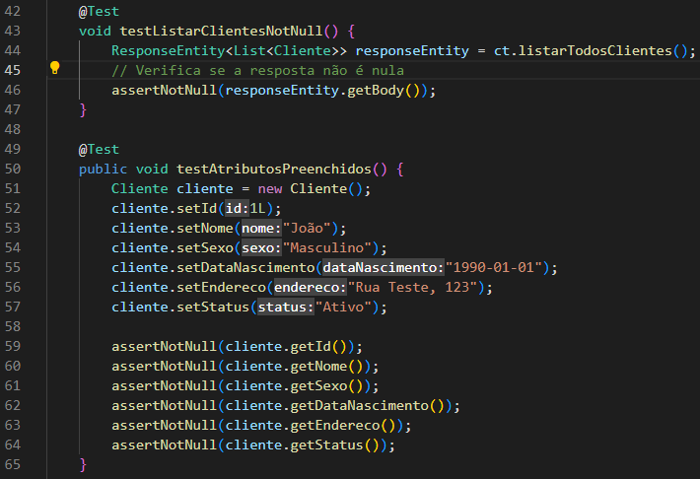
Estrutura do teste – Controller - Cliente

Slide 11
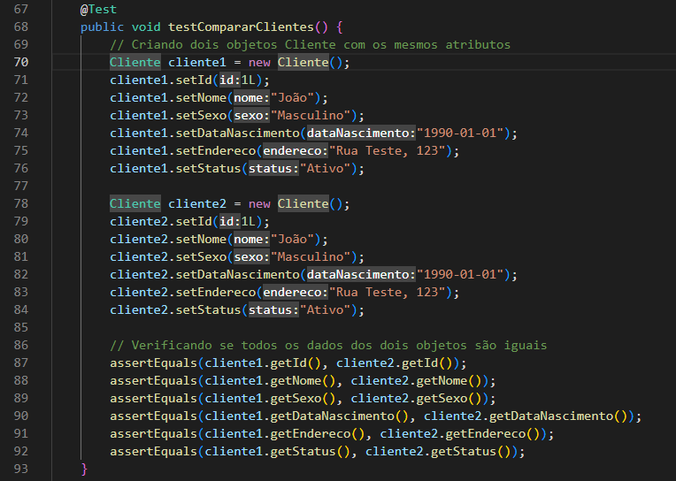
Estrutura do teste – Controller - Cliente

Slide 12
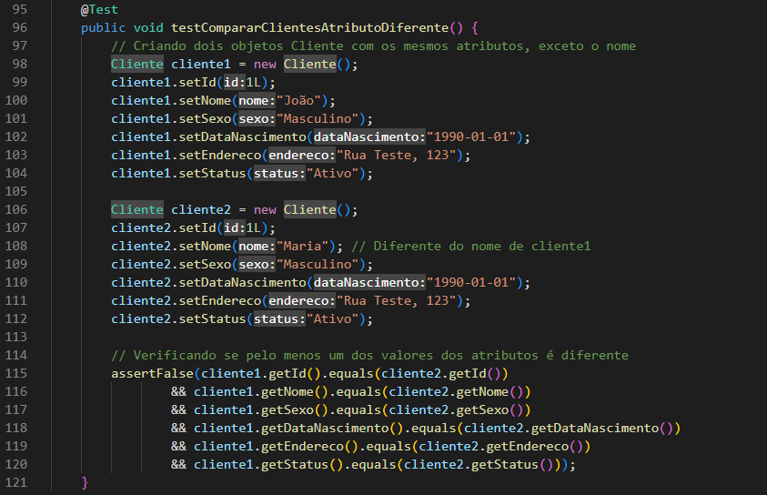
Estrutura do teste – Controller - Cliente

Slide 13
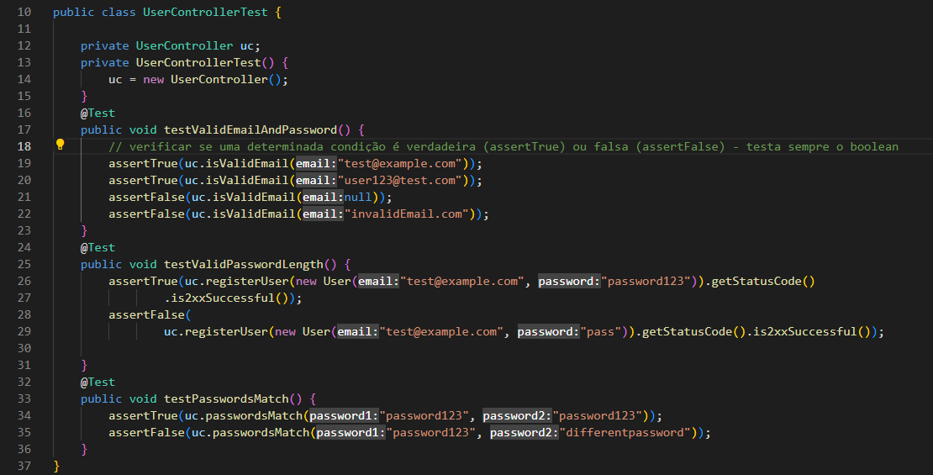
Estrutura do teste – Controller - User

Slide 14
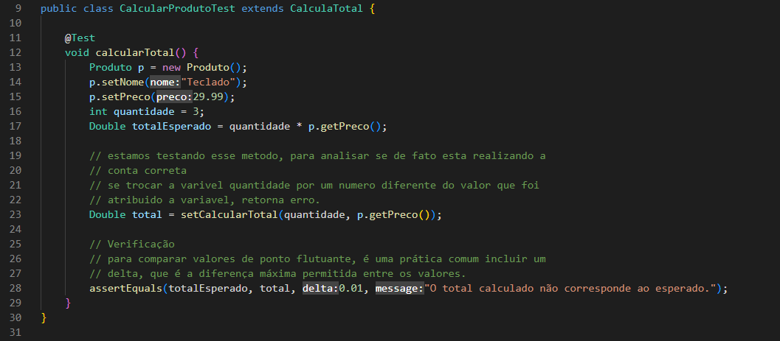
Estrutura do teste – Controller – Útil Produto

Slide 15
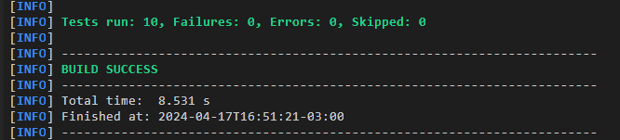
Rodando testes... [\mvnw test]

